Slide 1
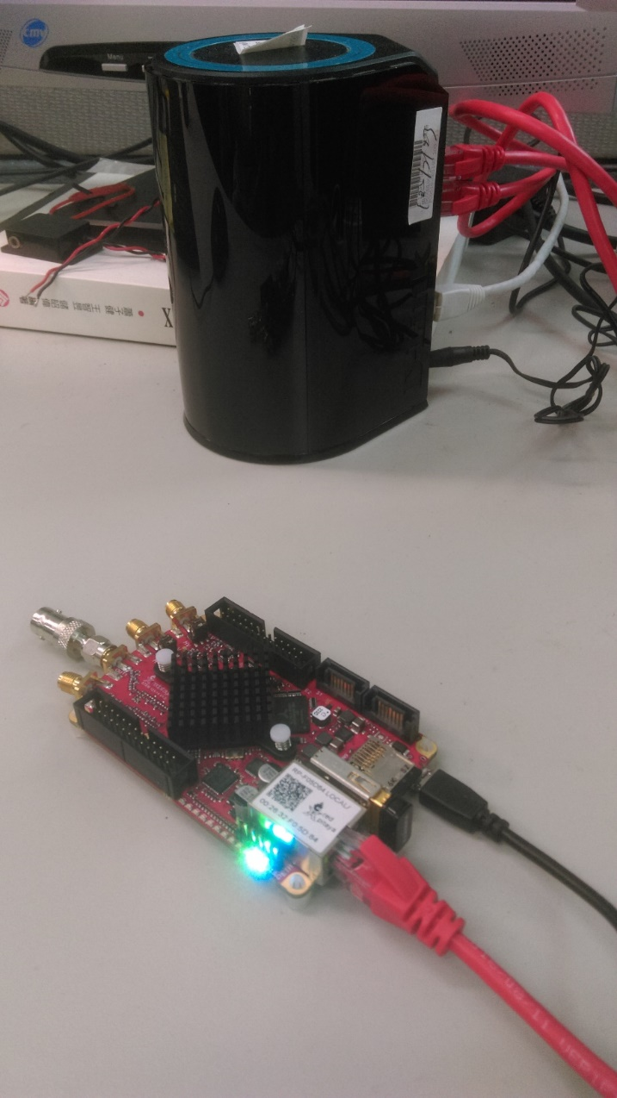
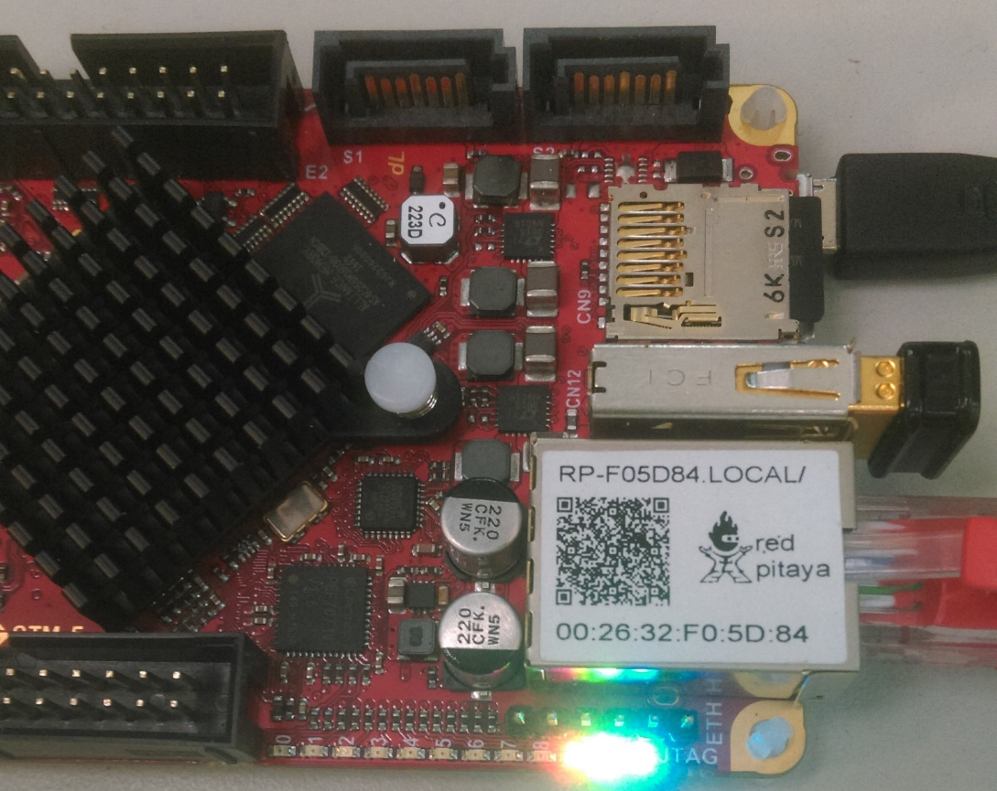
把裝好 img file 的SD 卡裝進repitaya，用網路線接到hub上，開機後，打開chrome，輸入rp-000000.local/, 每一張都不一樣，這裡是 rp-f05d84.local/

Slide 2
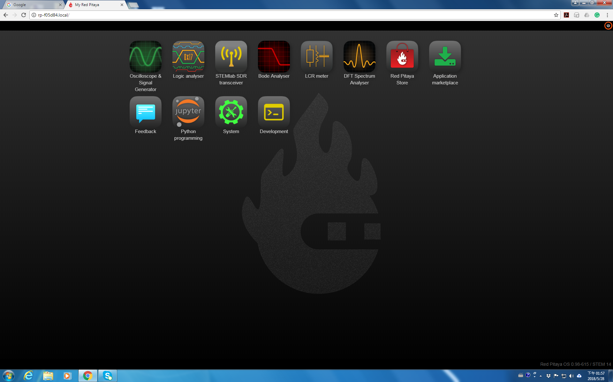
選 Jupyter 可以直接用Python控制Redpitaya，範列程式寫得很清楚(but是python 2.7)

Slide 3
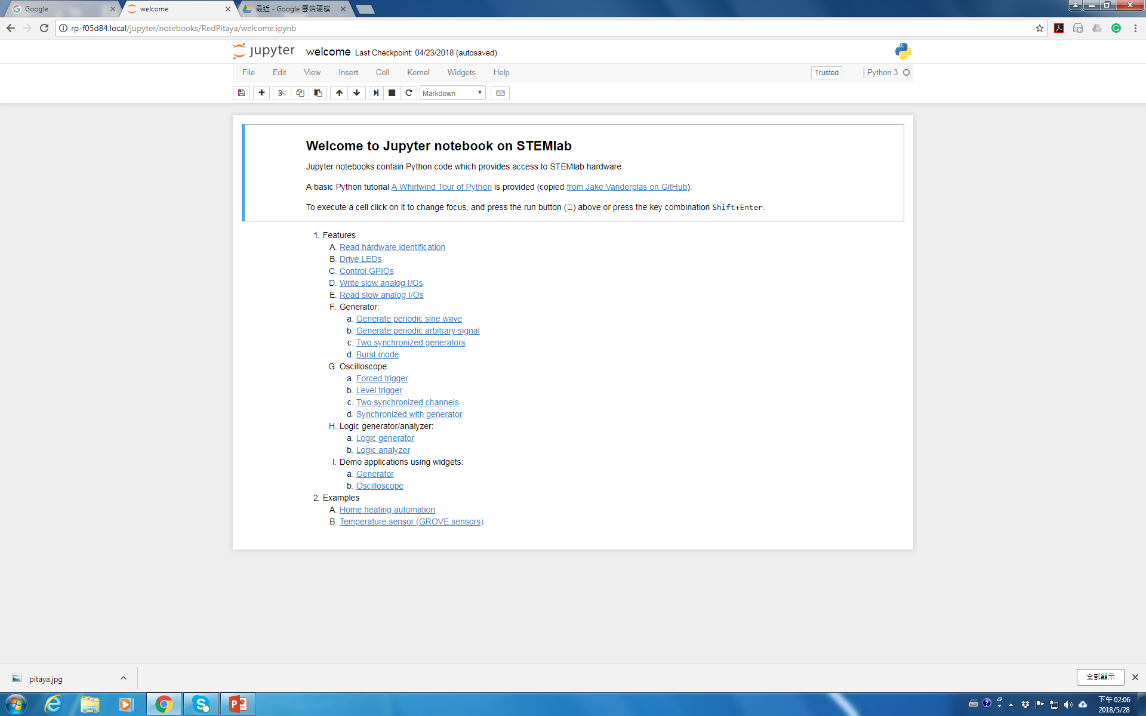
範列程式很多

Slide 4
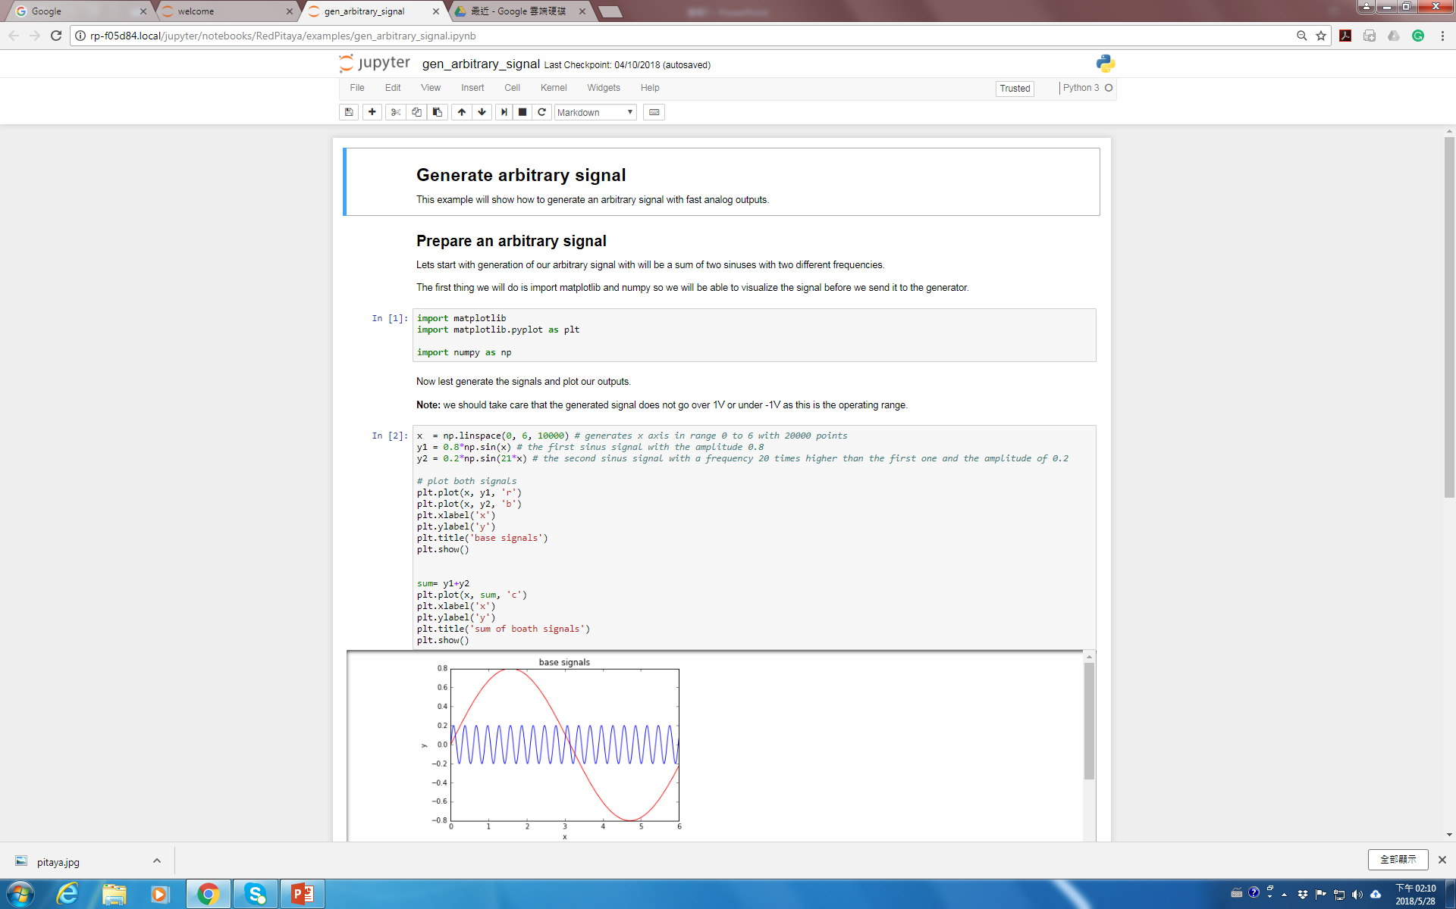
For example:

Slide 5
Labview 跟 Matlab，選development的功能

Slide 6
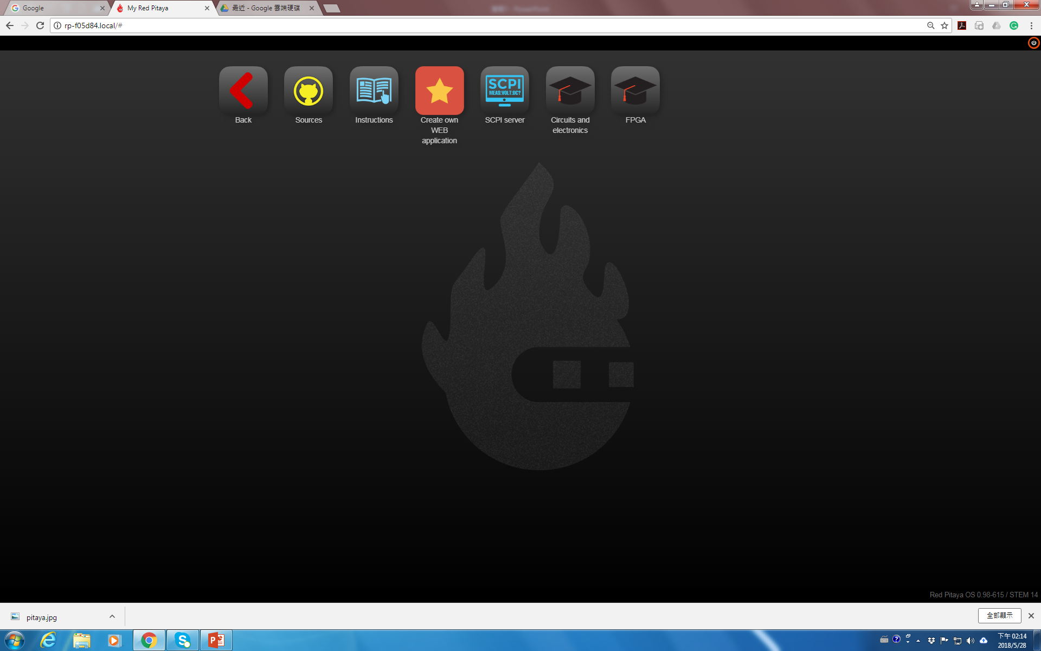
選 SCPI sever

Slide 7
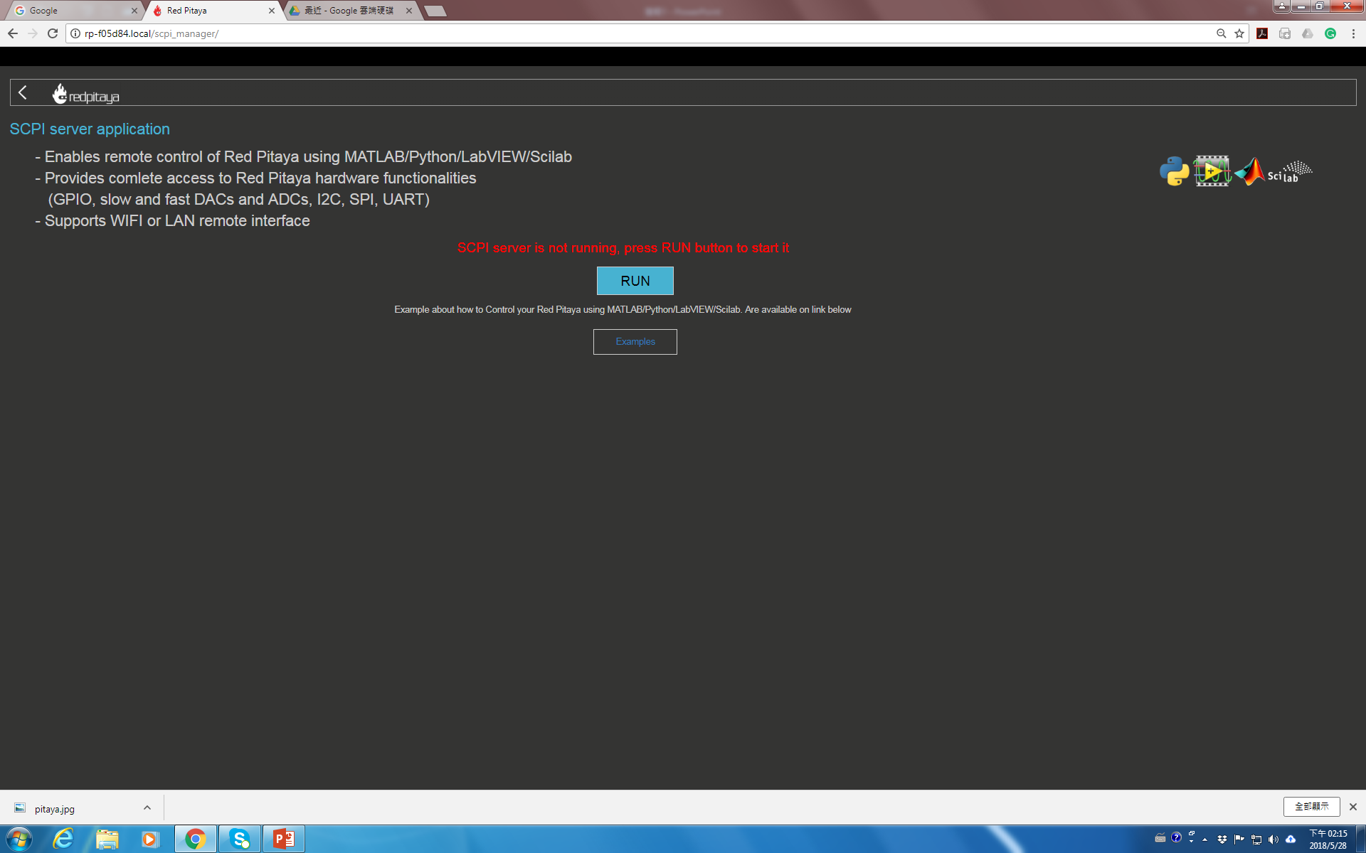
打開 SCPI sever

Slide 8
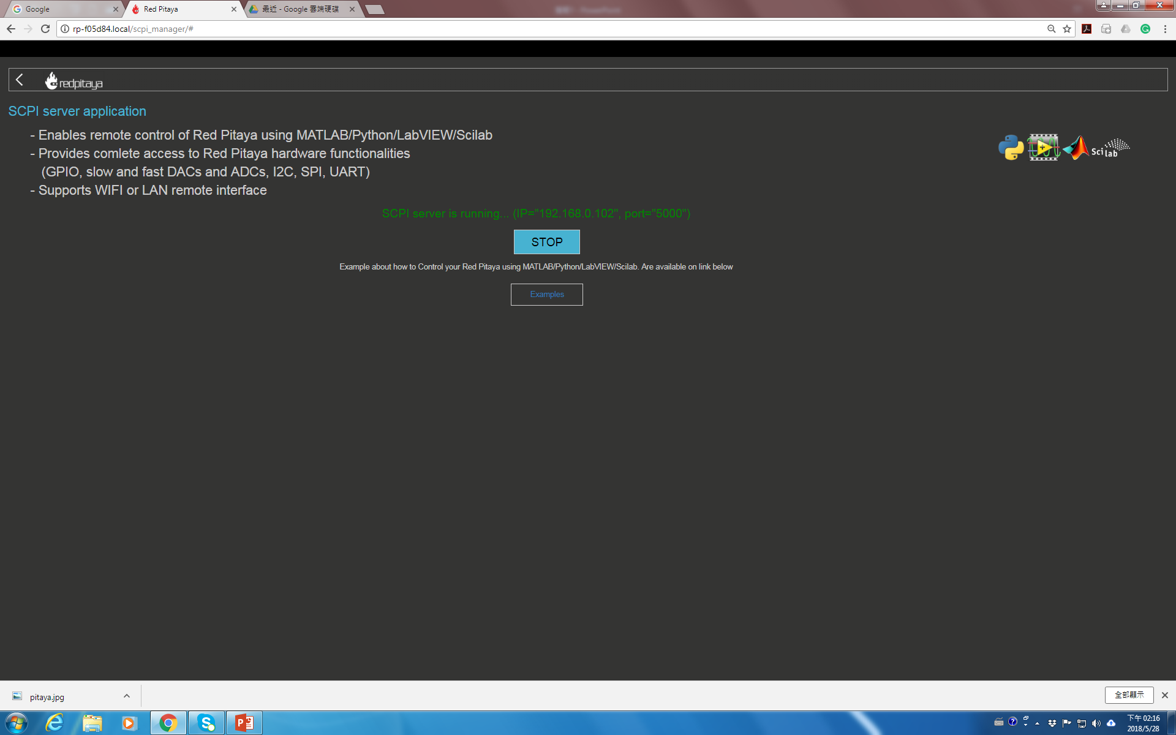
產生SCPI IP

Slide 9
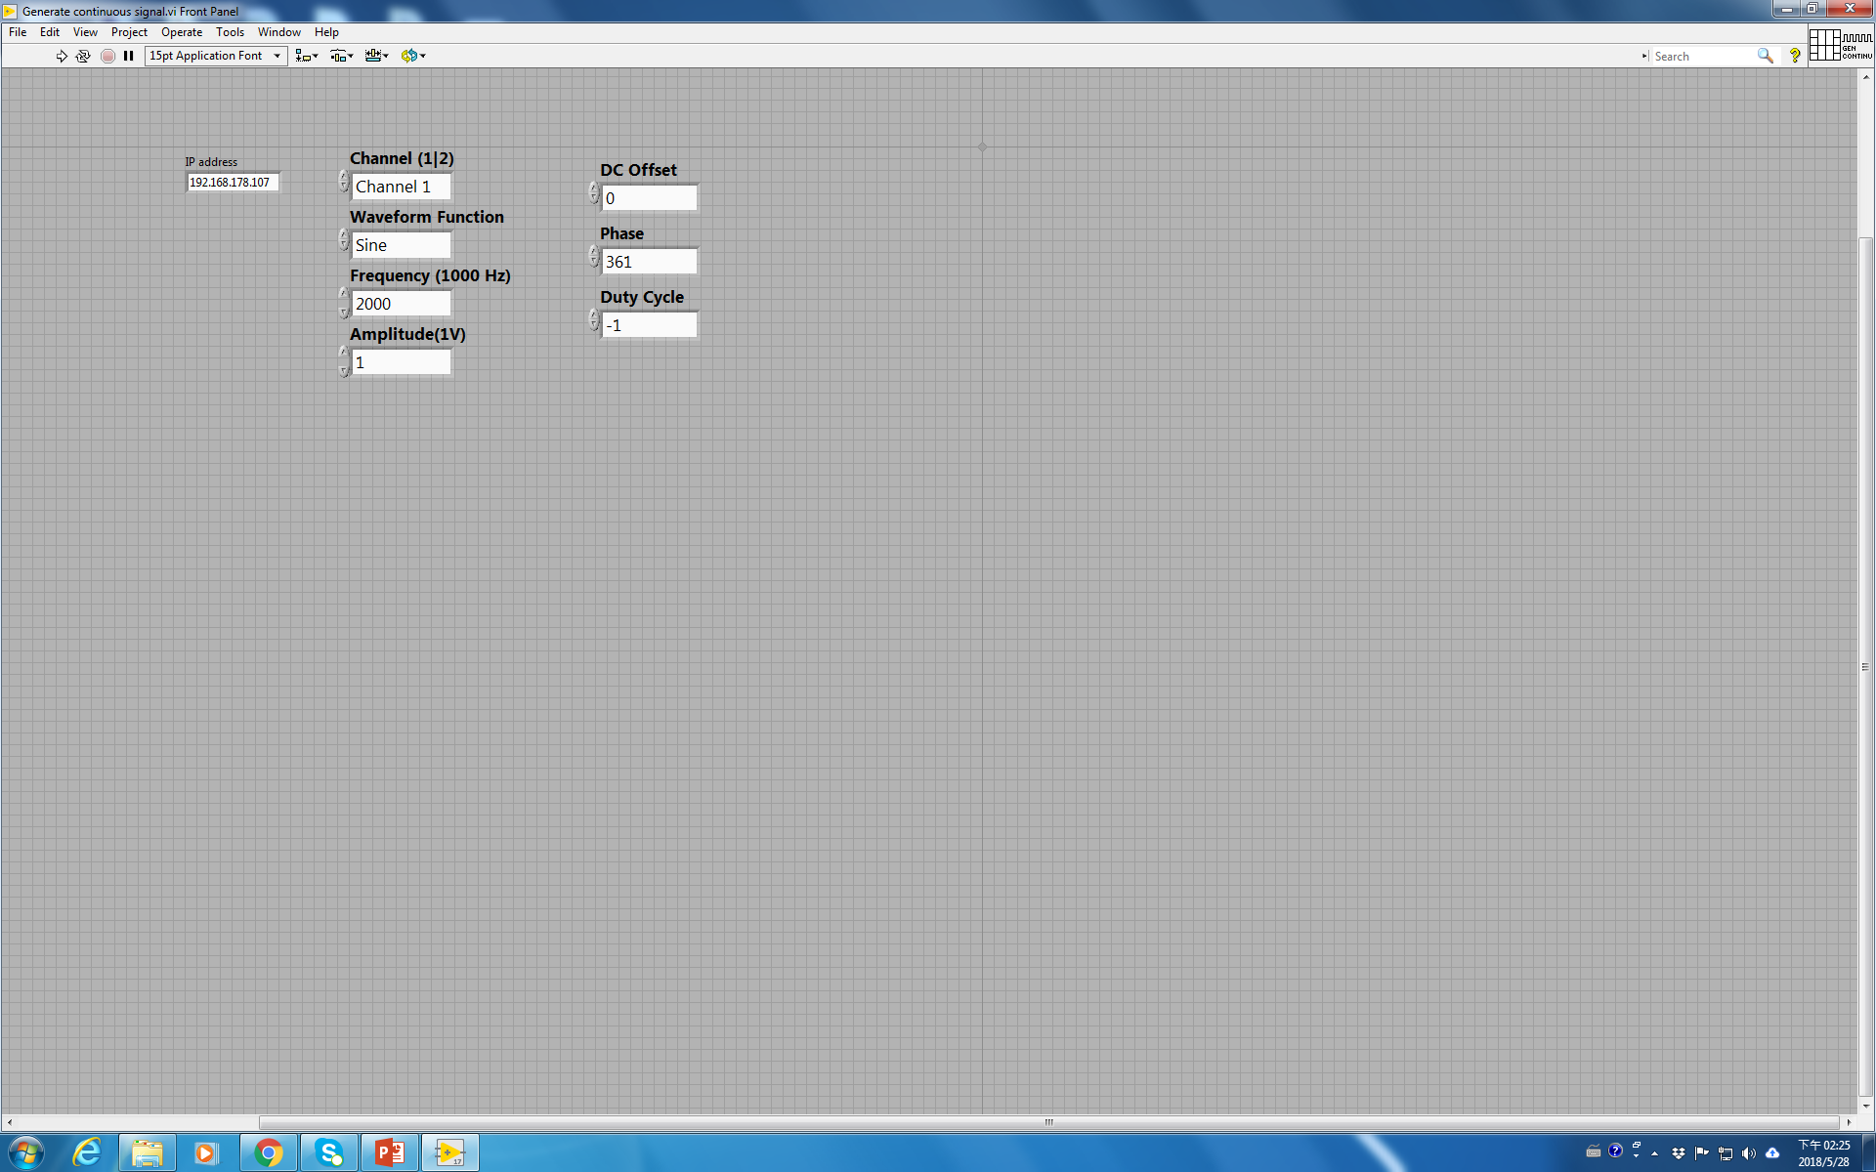
輸入剛剛的 SCPI IP
labview跟matlab控制程式請上redpitaya的Github上download,看起是很好改寫

